Slide 1
Aula dia 06/04
Segundo ano
Colégio Dinâmico
Professora: Adriana Batista
Matemática 1.
Frente 212

Slide 2



Slide 3
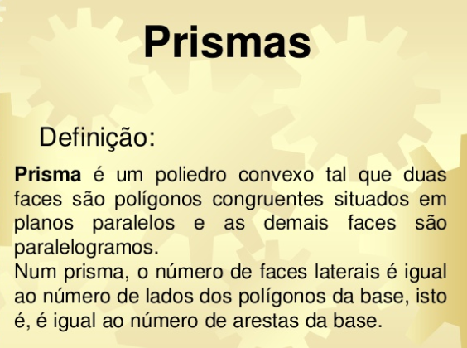

Slide 4
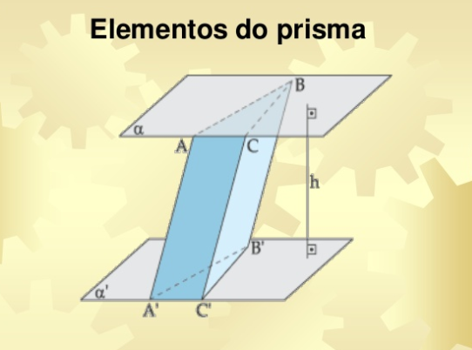

Slide 5
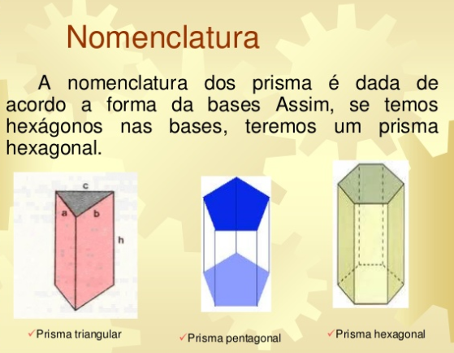

Slide 6
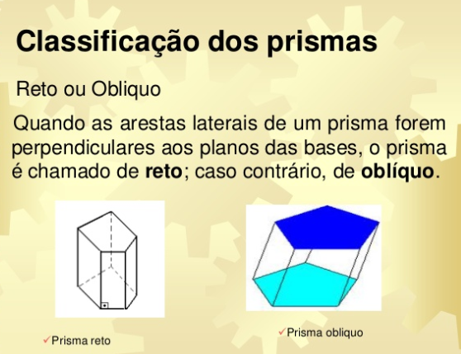

Slide 7
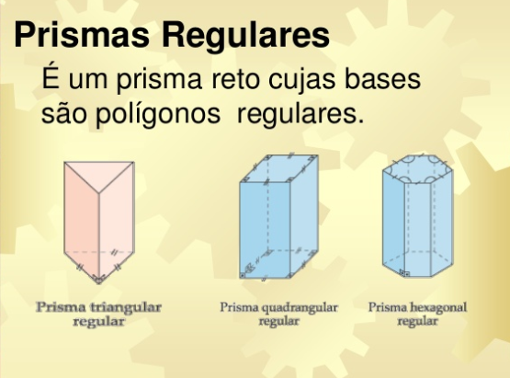

Slide 8
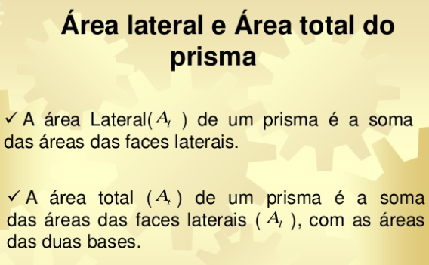

Slide 9
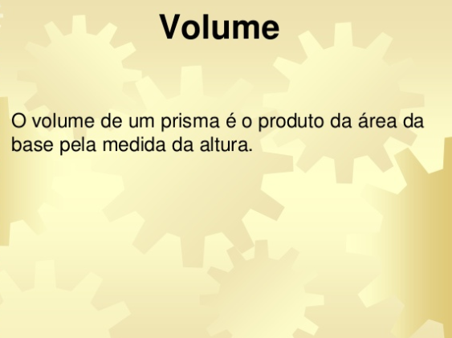

Slide 10
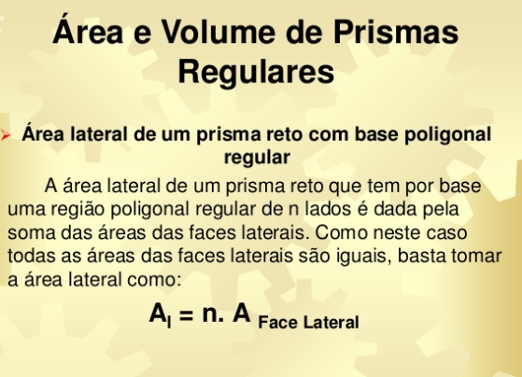

Slide 11
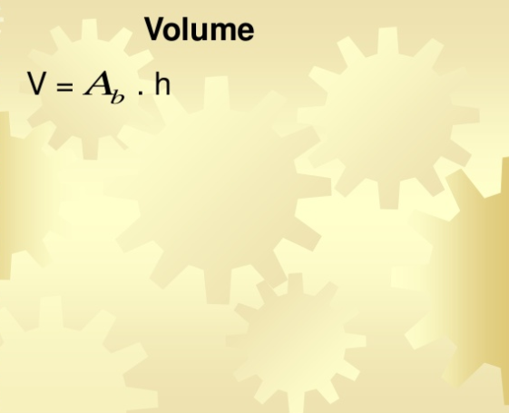
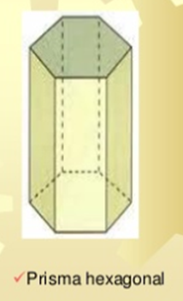
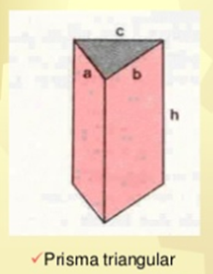

Slide 12
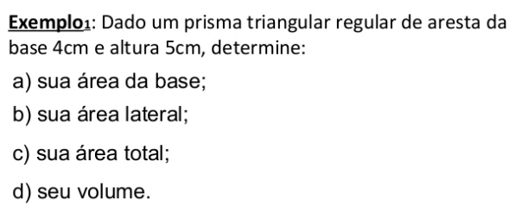
EXEMPLO 01:

Slide 13
RESOLUÇÃO:
a) Área da base:
b) Área lateral:
c) Área total:
d) Volume:

Slide 14
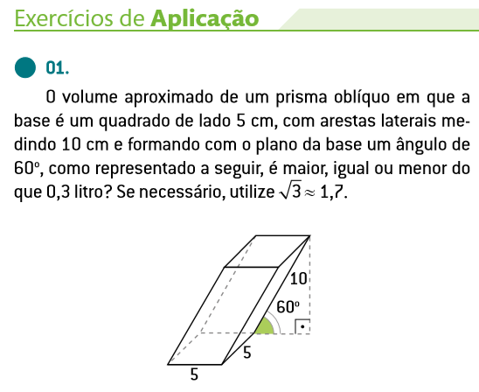
MÓDULO 73 – Pág. 62:

Slide 15
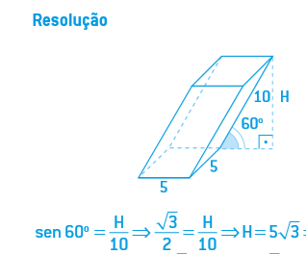
MÓDULO 73 – Pág. 62:

Slide 16
EXERCÍCIOS PROPOSTOS
Módulo 73 - Página 64 e 65
Exercícios:
  06 07 09 15

Slide 17

OBRIGADA!!!

